Slide 1
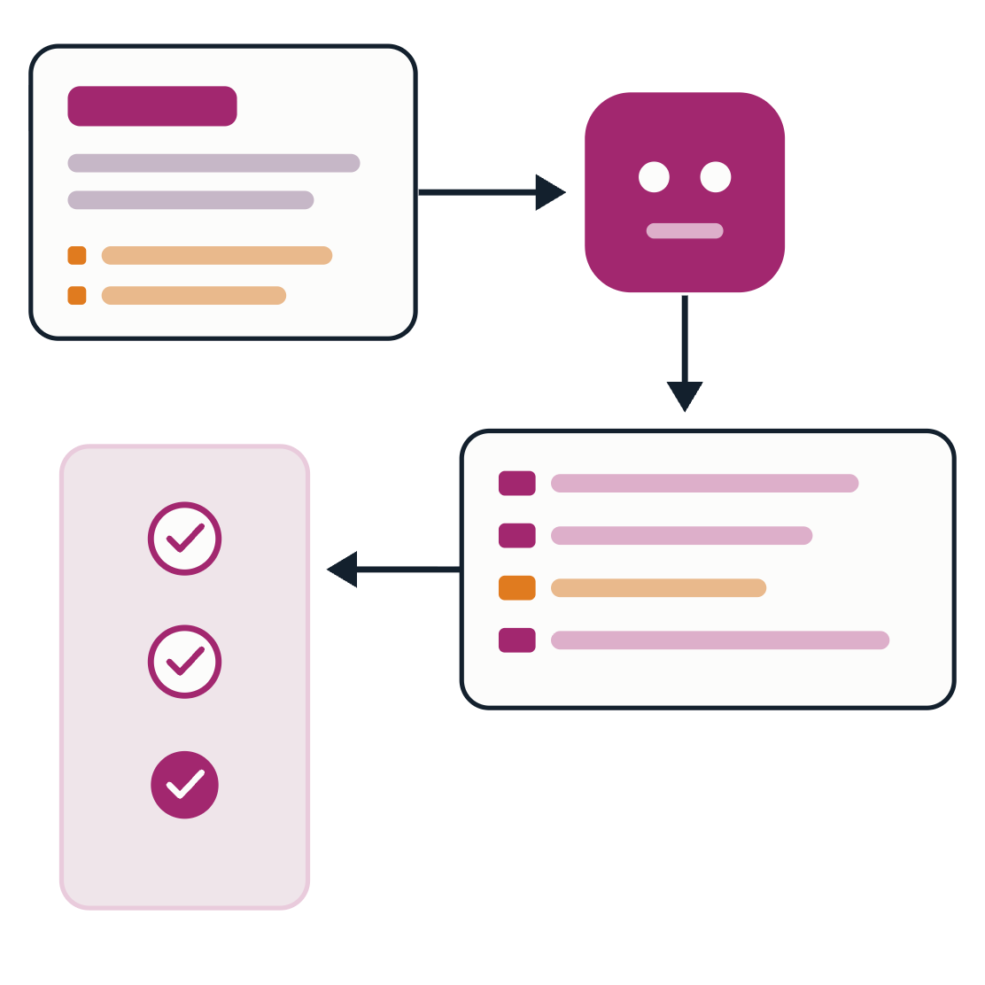
Контролисан развој уз AI
ПРИМЕЊЕНО СОФТВЕРСКО ИНЖЕЊЕРСТВО
ЕЛЕМЕНТИ РАЗВОЈА СОФТВЕРА
AI рад унутар архитектонских граница и проверљивог развојног поступка.
Факултет техничких наука · Универзитет у Новом Саду
Нови Сад
Notes:
Тема ове вежбе је контролисан развој уз AI. AI агент добија задатак са јасним ограничењима, предлаже измену, а измена се прихвата тек када прође независну проверу кроз build, тестове и преглед diff-а. AI је део дефинисаног инжењерског поступка, а не замена за њега.

Slide 2
Садржај презентације
ПРЕГЛЕД
01
02
03
04
Задатак и контекст
Инструкције и skill-ови
Имплементација и провера
Одговорност и вежба
Радни ток, проверљив задатак, структура задатка и фазе рада.
AGENTS.md, поновљива процедура, преглед измене и улоге.
Одговорност тима, задатак, критеријум и припрема за MCP.
Предаја плана, независна провера, AI_USAGE и услови за прекид.
04–08
09–14
15–20
21–26
Увод · услови за увођење AI алата (03)
Елементи развоја софтвера
02
Notes:
Вежба има четири дела. Прво дефинишемо проверљив задатак за AI. Затим уводимо пројектне инструкције и skill-ове као поновљиве процедуре. Трећи део је имплементација и независна провера, а последњи одговорност тима и задатак на вежби.

Slide 3




Услови за увођење AI алата
УВОД
AI алати се уводе након успостављања архитектонских граница и тестирања функционалног језгра.
Границе
+
Тестови
+
Уговори
=
Спремно за AI
SOLID и Clean Architecture
manual-core-baseline
стабилне границе модула
резултат је проверљив
AI део примера ради у алату Kova за VS Code, а сваки резултат остаје проверљив стандардним развојним сигналима.
НАПОМЕНА
Резултати компилације, тестова и git diff-а представљају проверљиве доказе.
Елементи развоја софтвера
03
Notes:
AI алате не уводимо на почетку семестра, већ тек сада, када систем има архитектонске границе, тестирано језгро означено као manual-core-baseline и стабилне уговоре између модула. Тек тада можемо да проверимо оно што AI предложи. AI део примера ради у алату Kova за VS Code, а сваки резултат проверавамо истим сигналима као и ручни рад: компилацијом, тестовима и прегледом diff-а.

Slide 4
Задатак и контекст
01
ПРВИ ДЕО
Како се формулише задатак који AI може да изврши, а тим да провери.
Радни ток
Проверљив задатак
Структура задатка
Фазе рада
Елементи развоја софтвера
04
Notes:
Први део се бави задатком. Добар AI задатак није молба да се нешто уради, већ спецификација: циљ, контекст, ограничења и начин провере.

Slide 5






Контролисан AI радни ток
01 · ЗАДАТАК И КОНТЕКСТ
Задатак садржи циљ, контекст, ограничења и поступак провере.
Задатак
Контекст
Инструкције
Skill + режим
Провера
циљ
фајлови
AGENTS.md
.kova/skills
build и test
НАПОМЕНА
AI радни ток је дефинисан инжењерски поступак.
Елементи развоја софтвера
05
Notes:
Контролисан AI радни ток има пет корака. Задатак одређује циљ. Контекст је скуп фајлова на које се задатак односи. Пројектне инструкције у AGENTS.md важе за сваки задатак. Skill и режим рада одређују процедуру и дозволе, а skill-ови су у фасцикли .kova/skills. На крају су build и тестови, који потврђују резултат. Ово није слободан разговор са моделом, већ дефинисан инжењерски поступак.

Slide 6
Дефинисање проверљивог задатка
01 · ЗАДАТАК И КОНТЕКСТ
Задатак прецизира измену, дозвољени обим и критеријуме провере.
НАПОМЕНЕ
markdown · задатак за агента
1
# Задатак
Прво анализа, затим измена.
2
Једна резервација не сме тражити више од 5 комада опреме.
Ограничења чувају архитектуру.
3
Не мењај код у овој фази.
4
План се прегледа пре дозволе за писање.
5
# Ограничења
6
- Правило остаје у Domain/Application делу.
7
- API не сме садржати пословну одлуку.
8
- Постојећи тестови морају остати успешни.
Елементи развоја софтвера
06
Notes:
Ово је пример добро формулисаног задатка. Пословно правило је једна реченица: резервација не сме тражити више од пет комада опреме. Задатак изричито каже да се у овој фази код не мења, јер прво желимо анализу и план. Ограничења штите архитектуру: правило остаје у доменском или апликационом делу, API не доноси пословне одлуке, а постојећи тестови морају остати зелени. План прегледамо пре него што агенту дозволимо да пише.

Slide 7
Структура AI задатка
01 · ЗАДАТАК И КОНТЕКСТ
Потпун задатак обухвата понашање, границе измене, доказе и ограничења.
01
Понашање
02
Границе
шта се мења у систему
који слојеви смеју да се мењају
03
Доказ
04
Излаз
које команде и тестови потврђују резултат
план, ризици, фајлови и сценарији
Елементи развоја софтвера
07
Notes:
Потпун задатак има четири дела. Понашање каже шта се мења у систему. Границе кажу који слојеви смеју да се мењају. Доказ каже које команде и тестови потврђују резултат. Излаз каже шта агент треба да врати: план, ризике, списак фајлова и тест сценарије. Ако неки део недостаје, агент ће га сам попунити претпоставком.

Slide 8


Фазе рада са агентом
01 · ЗАДАТАК И КОНТЕКСТ
Између анализе и писања кода стоји одлука човека.
Plan
капија
Manual
сигнали
траг
Анализа
Одобрење
Измена
Провера
Запис
агент само чита и предлаже план
тим прегледа и прихвата план
само фајлови из усвојеног плана
build, test и diff
AI_USAGE.md
Ако се током измене обим прошири, рад се враћа на анализу, а не наставља.
Елементи развоја софтвера
08
Notes:
Овај слајд повезује све делове вежбе у један ток. У режиму Plan агент само чита и предлаже план. Затим следи капија: тим прегледа план и одлучује да ли га прихвата. Тек после одобрења агент у режиму Manual мења искључиво фајлове из усвојеног плана. Резултат проверавамо кроз build, тестове и diff, а одлуке бележимо у AI_USAGE.md. Ако се током измене обим прошири, не настављамо, већ се враћамо на анализу.

Slide 9
Инструкције и skill-ови
ДРУГИ ДЕО
02
Пројектна правила у репозиторијуму и поновљиве процедуре за типичне задатке.
AGENTS.md
Skill као процедура
Преглед измене
Улоге и привилегије
Елементи развоја софтвера
09
Notes:
Други део уводи две врсте трајних упутстава. AGENTS.md садржи правила архитектуре која важе увек. Skill је поновљива процедура за одређену врсту задатка, на пример преглед Pull Request-а. Уз то, свака улога добија само овлашћења која јој требају.

Slide 10
Верзионисане пројектне инструкције
02 · ИНСТРУКЦИЈЕ И SKILL-ОВИ
Пројектна правила чувају се у датотеци AGENTS.md у корену репозиторијума.
Инструкције нису општи савет, већ конкретна правила архитектуре solution-а.
Domain
Application
Infrastructure
не зависи од других пројеката
дефинише портове
имплементира портове
НАПОМЕНА
Kova 0.3.2 учитава AGENTS.md аутоматски при сваком покретању, пре изабраног skill-а.
Елементи развоја софтвера
10
Notes:
Пројектна правила чувамо у датотеци AGENTS.md у корену репозиторијума, па су верзионисана као и код. То нису општи савети о лепом програмирању, већ конкретна правила овог solution-а: Domain не зависи од других пројеката, Application дефинише портове, а Infrastructure их имплементира. Kova у верзији 0.3.2 учитава AGENTS.md аутоматски при сваком покретању, пре изабраног skill-а.

Slide 11
AGENTS.md као архитектонско правило
02 · ИНСТРУКЦИЈЕ И SKILL-ОВИ
Документ наводи проверљива правила о зависностима, дозвољеном обиму и обавезним тестовима.
НАПОМЕНЕ
AGENTS.md · корен репозиторијума
1
## Архитектура
Инструкције су део репозиторијума.
2
- Domain не зависи ни од једног другог пројекта.
Тим их прегледа као код.
3
- Application зависи само од Domain и дефинише портове.
4
- Infrastructure имплементира портове из Application слоја.
Модел не сме тврдити да је проверио нешто што није извршио.
5
- Api је composition root.
6
- MCP и guardrails не смеју постати зависност језгра.
Елементи развоја софтвера
11
Notes:
Ово је одељак Архитектура из AGENTS.md. Свако правило је проверљиво: да ли Domain има референцу на други пројекат, да ли Application зависи само од Domain-а, да ли инфраструктура имплементира портове, да ли је Api composition root и да ли MCP и guardrails остају ван језгра. Инструкције су део репозиторијума и тим их прегледа као код. Једно правило важи увек: модел не сме тврдити да је проверио нешто што није стварно извршио.

Slide 12
Skill као поновљива процедура
02 · ИНСТРУКЦИЈЕ И SKILL-ОВИ
Процедура за преглед Pull Request-а дефинише улазе, кораке и ограничења.
структура репозиторијума
AGENTS.md
EquipmentReservation/
важи увек, за сваки задатак
AGENTS.md
AI_USAGE.md
SKILL.md
.kova/
учитава се један, изабрани за задатак
skills/
Review улога не мења код током review фазе, већ проверава захтев, diff, инструкције, тестове и архитектонске границе.
<назив>/
SKILL.md
src/
tests/
Елементи развоја софтвера
12
Notes:
Skill је поновљива процедура записана у датотеци SKILL.md. Kova открива skill-ове у фасцикли .kova/skills, где сваки skill има своју подфасциклу, и учитава један изабрани. Разлика у односу на AGENTS.md је у домету: AGENTS.md важи увек, а skill само за задатак за који је изабран. Пример је skill за преглед Pull Request-а: review улога не мења код, већ проверава захтев, diff, инструкције, тестове и архитектонске границе.

Slide 13
Поступак прегледа измене
02 · ИНСТРУКЦИЈЕ И SKILL-ОВИ
Исти поступак примењује се на различите измене у solution-у.
01
Сажети очекивано понашање.
02
Проверити да ли diff излази из обима захтева.
03
Проверити Dependency Rule и границе модула.
04
Прегледати негативне и граничне сценарије.
05
Упоредити промењено понашање са тестовима.
Елементи развоја софтвера
13
Notes:
Поступак прегледа има пет корака и исти је без обзира на то ко је измену направио, човек или агент. Прво сажимамо очекивано понашање. Затим проверавамо да ли diff излази из обима захтева, да ли је поштовано правило зависности и границе модула, да ли су покривени негативни и гранични сценарији и да ли промењено понашање одговара тестовима.

Slide 14
Улоге и најмање привилегије
02 · ИНСТРУКЦИЈЕ И SKILL-ОВИ
Свака улога добија само овлашћења потребна за конкретан задатак.
Skill | Kova режим и дозволе | Ограничење
architecture-review | Plan: чита solution, инструкције и diff | не пише код
implement-approved-plan | Manual: мења фајлове из усвојеног плана | не проширује захтев
review-PR | Manual: чита diff и покреће тестове | не мења тест да сакрије грешку
НАПОМЕНА
Принцип најмањих привилегија важи и за агента, као за сваки други процес.
Елементи развоја софтвера
14
Notes:
Свака улога има онолико овлашћења колико јој треба. Skill за архитектонски преглед ради у режиму Plan и само чита solution, инструкције и diff, без писања кода. Skill за имплементацију усвојеног плана ради у режиму Manual и мења само фајлове из плана, без проширивања захтева. Skill за преглед Pull Request-а чита diff и покреће тестове, али не сме да мења тест да би сакрио грешку. То је принцип најмањих привилегија примењен на агента.

Slide 15
Имплементација и провера
ТРЕЋИ ДЕО
03
Како се план предаје агенту и шта мора да важи да би резултат био прихваћен.
Структурирана предаја
Стварни сигнали
AI_USAGE
Услови за прекид
Елементи развоја софтвера
15
Notes:
Трећи део прати измену од усвојеног плана до прихватања. Видећемо како изгледа структурирана предаја задатка, који сигнали потврђују резултат, како се води запис употребе AI-ја и када се радни ток мора прекинути.

Slide 16
Структурирана предаја задатка агенту
03 · ИМПЛЕМЕНТАЦИЈА И ПРОВЕРА
План наводи дозвољене фајлове, очекиване измене и поступак провере.
JSON · предаја плана
НАПОМЕНЕ
1
{
Фајлови су намерно ограничени.
2
"task": "Implement approved reservation quantity rule",
3
"constraints": [
Верификација је унапред дефинисана.
4
"Keep business rule outside Api",
5
"No Infrastructure dependency in Domain/Application",
Ако се обим прошири, враћа се на анализу.
6
"Existing tests stay green"
7
],
8
"filesToConsider": [
9
"src/EquipmentReservation.Application/Reservations/Create/",
10
"tests/EquipmentReservation.Tests/Application/"
11
]
12
}
Елементи развоја софтвера
16
Notes:
Када је план усвојен, предајемо га агенту за имплементацију у структурираном облику. Задатак је једна реченица, ограничења су експлицитна, а листа фајлова је намерно кратка: само фасцикла случаја употребе и одговарајући тестови. Верификација је унапред дефинисана. Ако агент закључи да мора да мења нешто ван ове листе, не наставља, већ се враћамо на анализу.

Slide 17


Провера AI резултата
03 · ИМПЛЕМЕНТАЦИЈА И ПРОВЕРА
Резултат се прихвата тек након компилације, тестова и прегледа diff-а.
Завршетак задатка заснива се на стварним сигналима, а не на тврдњи модела.
успешан build
успешни NUnit тестови
прегледан финални diff
НАПОМЕНА
Ако команда није извршена, не бележи се као успешна провера.
Елементи развоја софтвера
17
Notes:
Модел може да напише да је све проверио, али то није доказ. Задатак је завршен тек када имамо три стварна сигнала: успешан build, успешне NUnit тестове и прегледан финални diff. Правило је једноставно: ако команда није стварно извршена, не бележимо је као успешну проверу.

Slide 18
Независна провера измене
03 · ИМПЛЕМЕНТАЦИЈА И ПРОВЕРА
Команде за build, тестирање и diff обезбеђују независне сигнале.
terminal
1
dotnet build EquipmentReservation.sln -c Release
2
dotnet test EquipmentReservation.sln -c Release --no-build
3
git diff -- .
Пад теста се не решава брисањем очекивања.
Diff не сме да додирује неочекиване слојеве.
Резултат команде је јачи од уверења модела.
Елементи развоја софтвера
18
Notes:
Три команде дају независне сигнале. Build у Release конфигурацији, тестови над већ изграђеним кодом и git diff над целим радним стаблом. Ако тест падне, грешку не решавамо брисањем очекивања у тесту. Diff не сме да додирује слојеве које план није предвидео. И најважније: резултат команде је јачи од уверења модела.

Slide 19
AI_USAGE као запис употребе
03 · ИМПЛЕМЕНТАЦИЈА И ПРОВЕРА
Документ садржи задатак, коришћени контекст, прихваћене одлуке и извршене провере.
01
02
03
04
Задатак
Контекст
Одлука
Доказ
шта је тражено
који фајлови и правила су коришћени
шта је прихваћено или одбијено
која провера је стварно извршена
AI_USAGE.md · илустрација једног уноса
## Ограничење количине на 5 комада
- Контекст: AGENTS.md, Application/Reservations/Create
- Одлука: план прихваћен, предлог измене у Api одбијен
- Доказ: build и test извршени, diff прегледан
Елементи развоја софтвера
19
Notes:
AI_USAGE.md је запис о томе како је AI коришћен. За сваки задатак бележимо четири ствари: шта је тражено, који контекст је коришћен, шта је прихваћено или одбијено и која провера је стварно извршена. Унос испод картица је илустрација: један задатак, кратко и проверљиво. Овај документ је део онога што тим брани на контролној тачки.

Slide 20
Услови за прекид AI тока
03 · ИМПЛЕМЕНТАЦИЈА И ПРОВЕРА
Радни ток се прекида када су границе нарушене, тајне изложене или узрок грешке није објашњен.
Услови за прекид
Услови за наставак
агент тражи .env или тајне
план је мали и проверљив
diff додирује неочекиване слојеве
границе су испоштоване
тест пада без разумевања узрока
тестови дају јасан сигнал
план проширује пословни захтев
diff је разумљив за review
Елементи развоја софтвера
20
Notes:
Важно је унапред знати када се рад прекида. Прекидамо ако агент тражи .env или друге тајне, ако diff додирује слојеве које план није предвидео, ако тест пада а не разумемо зашто и ако план проширује пословни захтев. Настављамо само ако је план мали и проверљив, границе испоштоване, тестови дају јасан сигнал, а diff је разумљив за преглед.

Slide 21
Одговорност и вежба
ЧЕТВРТИ ДЕО
04
Ко одлучује о измени и како изгледа једна контролисана измена на вежби.
Одговорност тима
Задатак на вежби
Критеријум провере
Припрема за MCP
Елементи развоја софтвера
21
Notes:
Последњи део се бави одговорношћу. Агент предлаже, али тим одлучује и брани решење. Затим пролазимо кроз задатак на вежби и припрему за MCP.

Slide 22


Одговорност тима
04 · ОДГОВОРНОСТ И ВЕЖБА
Тим прихвата измену тек након разумевања, провере и образложења одлука.
01
02
03
Разумевање
Провера
Одлука
студент објашњава решење
команде и тестови доказују понашање
тим прихвата или одбија предлог
НАПОМЕНА
Код који студент не уме да објасни не улази у главну грану, без обзира на то ко га је написао.
Елементи развоја софтвера
22
Notes:
Одговорност остаје код тима. Прво, студент мора да разуме и објасни решење. Друго, команде и тестови морају да докажу понашање. Треће, тим доноси одлуку да предлог прихвати или одбије. Код који студент не уме да објасни не улази у главну грану, без обзира на то да ли га је написао човек или агент.

Slide 23
Задатак на вежби
04 · ОДГОВОРНОСТ И ВЕЖБА
На копији EquipmentReservation solution-а изводи се једна контролисана измена уз Kova.
01
Задати малу промену пословног правила.
02
Skill architecture-review у режиму Plan: само анализа.
03
Skill implement-approved-plan у режиму Manual: усвојен план.
04
Покренути build и тестове и прегледати diff.
05
Унети сажет запис у AI_USAGE.md.
Елементи развоја софтвера
23
Notes:
На вежби радимо на копији solution-а. Задајемо малу промену пословног правила, затим skill за архитектонски преглед у режиму Plan прави само анализу и план. Када план усвојимо, skill за имплементацију у режиму Manual мења код по плану. Покрећемо build и тестове, прегледамо diff и уносимо сажет запис у AI_USAGE.md.

Slide 24
Критеријум провере
04 · ОДГОВОРНОСТ И ВЕЖБА
Вредност AI алата процењује се на основу проверљивости резултата и очувања граница система.
3
СТВАРНА СИГНАЛА
Build, test и diff су минимум независне провере после AI измене.
dotnet build
dotnet test
git diff
Елементи развоја софтвера
24
Notes:
Вредност AI алата не меримо по томе колико брзо је написао код, већ по томе да ли је резултат проверљив и да ли су границе система очуване. Минимум су три стварна сигнала после сваке AI измене: build, тестови и diff.

Slide 25
Када су контекст, ограничења, улоге и провера јасни, AI може помоћи без рушења SOLID и Clean Architecture правила.
04 · РЕЗИМЕ
Контролисан AI радни ток примењује постојеће архитектонске и тестне механизме.
задатак
→
план
→
измена
→
доказ
Наредна вежба уводи MCP за контролисан приступ контексту.
Елементи развоја софтвера
25
Notes:
Контролисан AI радни ток не уводи нове принципе, већ примењује оне које већ имамо: архитектонске границе, тестове и преглед кода. Када су контекст, ограничења, улоге и провера јасни, AI може помоћи без рушења SOLID и Clean Architecture правила. На наредној вежби уводимо MCP, протокол преко кога AI клијент контролисано добија контекст пројекта.

Slide 26
Припрема за MCP
04 · ОДГОВОРНОСТ И ВЕЖБА
Идентификовати контекст и операције које MCP сме контролисано да изложи.
01
02
03
04
05
Идентификовати које информације AI сме само да чита.
Раздвојити resource од tool операција.
Одредити које команде смеју бити фиксно извршене.
Забележити шта никада не сме бити изложено као произвољан shell.
Понети build, test и diff сигнале као основу за MCP.
Елементи развоја софтвера
26
Notes:
За наредну вежбу размислите које информације AI сме само да чита, а које операције сме да покрене. Раздвојите ресурсе за читање од алата који извршавају операције, одредите које команде смеју бити фиксно извршене и забележите шта никада не сме бити изложено као произвољан shell. Build, тест и diff сигнали са ове вежбе биће основа MCP сервера.

